Slide 1
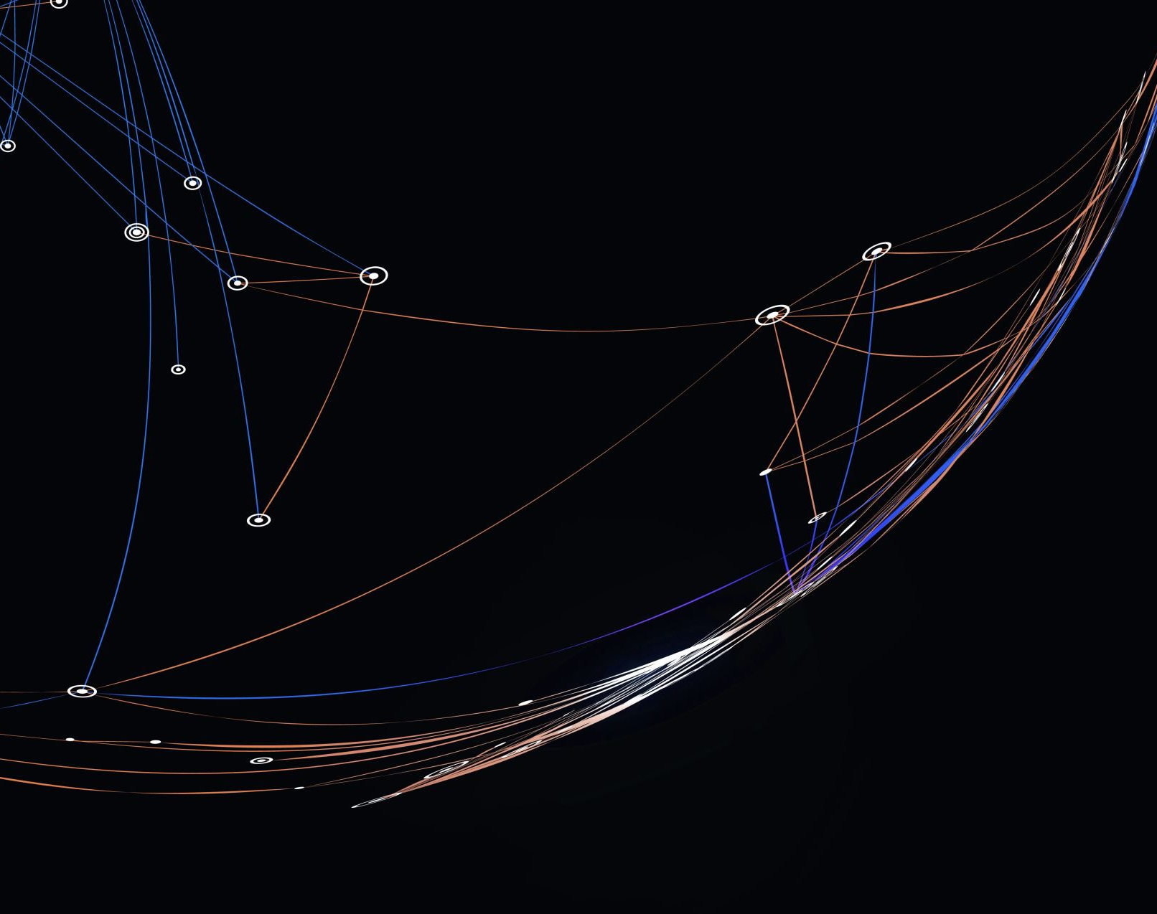
PODCAST PARA ALUMNOS DE PERFIL NO JURÍDICO EN ACCESO ABIERTO
“Derecho Administrativo Fácil”
Pablo Acosta Gallo (URJC): Deontología en Ciberseguridad y Medicina
María del Mar Muñoz Amor (URJC): Derecho Administrativo de Turismo, en el grado de Turismo y ADE
(c) Pablo Acosta Gallo y María del Mar Muñoz Amor
Algunos derechos reservados. Esta obra se distribuye bajo la licencia “Atribución-CompartirIgual 4.0 Internacional” de Creative Commons, disponible en https://creativecommons.org/licenses/by-sa/4.0/deed.es

Slide 2

¿POR QUÉ INNOVACIÓN METODOLÓGICA?
(c) Pablo Acosta Gallo y María del Mar Muñoz Amor
Algunos derechos reservados. Esta obra se distribuye bajo la licencia “Atribución-CompartirIgual 4.0 Internacional” de Creative Commons, disponible en https://creativecommons.org/licenses/by-sa/4.0/deed.es

Slide 3

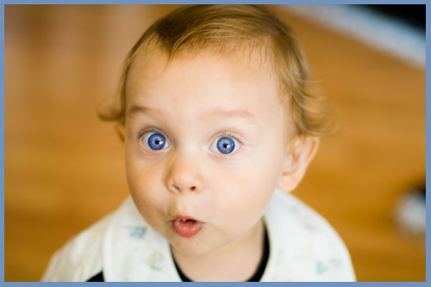
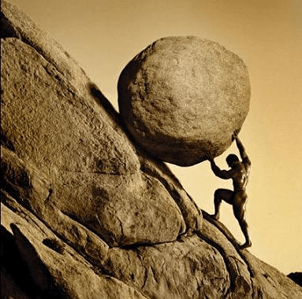
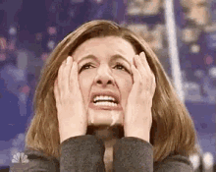
(c) Pablo Acosta Gallo y María del Mar Muñoz Amor
Algunos derechos reservados. Esta obra se distribuye bajo la licencia “Atribución-CompartirIgual 4.0 Internacional” de Creative Commons, disponible en https://creativecommons.org/licenses/by-sa/4.0/deed.es

Slide 4
¿POR QUÉ EL FORMATO DE PODCAST?
(c) Pablo Acosta Gallo y María del Mar Muñoz Amor
Algunos derechos reservados. Esta obra se distribuye bajo la licencia “Atribución-CompartirIgual 4.0 Internacional” de Creative Commons, disponible en https://creativecommons.org/licenses/by-sa/4.0/deed.es

Slide 5

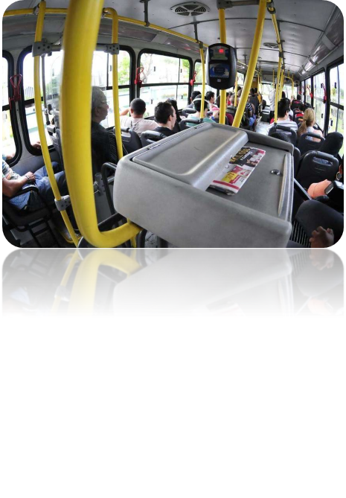

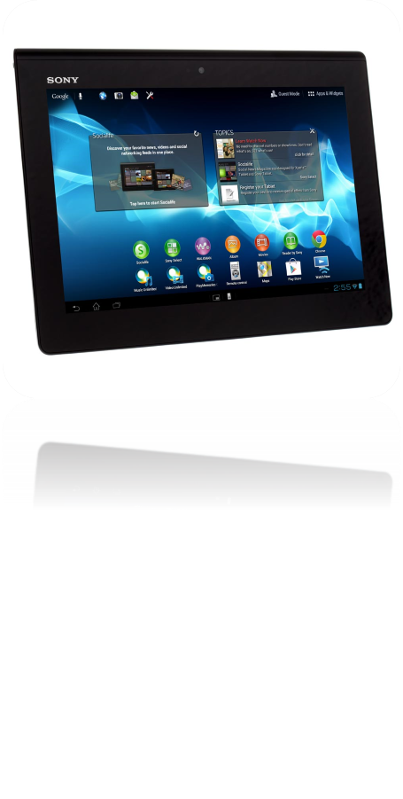

(c) Pablo Acosta Gallo y María del Mar Muñoz Amor
Algunos derechos reservados. Esta obra se distribuye bajo la licencia “Atribución-CompartirIgual 4.0 Internacional” de Creative Commons, disponible en https://creativecommons.org/licenses/by-sa/4.0/deed.es

Slide 6
¿CÓMO LO DISEÑAMOS
E HICIMOS?
(c) Pablo Acosta Gallo y María del Mar Muñoz Amor
Algunos derechos reservados. Esta obra se distribuye bajo la licencia “Atribución-CompartirIgual 4.0 Internacional” de Creative Commons, disponible en https://creativecommons.org/licenses/by-sa/4.0/deed.es

Slide 7

Elaboración de un podcast por cada concepto fundamental
Elaboración de un guion previo, basado en preguntas y respuestas
En el podcast:
Definición de fácil comprensión,
Ejemplos familiares para los alumnos
(c) Pablo Acosta Gallo y María del Mar Muñoz Amor
Algunos derechos reservados. Esta obra se distribuye bajo la licencia “Atribución-CompartirIgual 4.0 Internacional” de Creative Commons, disponible en https://creativecommons.org/licenses/by-sa/4.0/deed.es

Slide 8
RESULTADO Y VALORACIÓN FINAL
(c) Pablo Acosta Gallo y María del Mar Muñoz Amor
Algunos derechos reservados. Esta obra se distribuye bajo la licencia “Atribución-CompartirIgual 4.0 Internacional” de Creative Commons, disponible en https://creativecommons.org/licenses/by-sa/4.0/deed.es

Slide 9

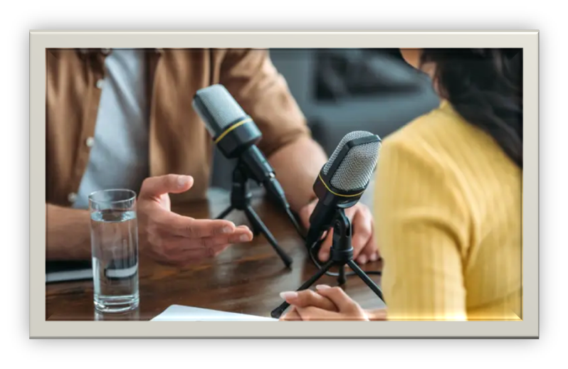


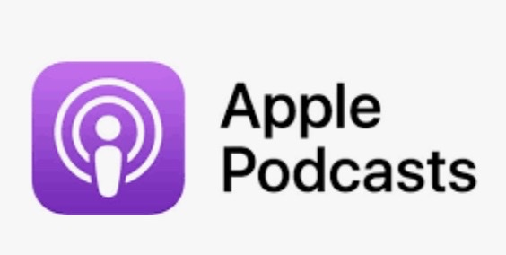


Derecho Administrativo Fácil
(c) Pablo Acosta Gallo y María del Mar Muñoz Amor
Algunos derechos reservados. Esta obra se distribuye bajo la licencia “Atribución-CompartirIgual 4.0 Internacional” de Creative Commons, disponible en https://creativecommons.org/licenses/by-sa/4.0/deed.es
http://hdl.handle.net/10115/19548

